Slide 1

01.07.2026
3. Regionaltreffen DiB Brilon / Marsberg und Bestwig / Olsberg / Medebach / Winterberg

Slide 2
Tagesordnung
Neues aus dem Dezernat 46.4 / Ministerium & Termine
Vernetzung und Praxis: Medienerziehung in der SEK I
  2.1 Status Quo: Relevanz in der SEK I
  2.2 Verankerung: Medienkompetenzrahmen NRW
  2.3 Best Practices: Erprobte Präventionsprojekte
  2.4 Umsetzung: Ideen für den Schulalltag
  2.5 Austauschphase: Diskussionen im Netzwerk - Best Practice & Co
  2.6 Sonstiges: Nächste Schritte und Ausblick
Angebote des Medienzentrums
Austausch & Aktueller Stand Digitalisierung
Sonstiges

Slide 3
1. Neues aus dem Dezernat 46.4 / Ministerium & Termine
Neuigkeiten seit 2025:
  Neuer Dezernent: Dr. Markus Schäfer
  Neuer Fachberater: Christian Masuth
  Neue Medienberater im HSK: Anne Stahlmecke (BK-Expertise), Jörg Diekmann (Förderschul-Expertise)
  Neue Website: Bildungsnetzwerk HSK
  Neueröffnung Digital Making Place
  Neue Ausstattung am Medienzentrum

Slide 4
1. Neues aus dem Dezernat 46.4 / Ministerium & Termine
Neuigkeiten 2026:
  Umbenennung der „Schul-KI“: Aus Telli wird AIS-Chat (Mai 2026)
  KIMADU (NRW-KI-Pilotprojekt für ausgewählte Schulen): vorerst gestoppt durch Personalrat der Gesamtschulen
  AIS- Bundesprojekt: Start des KI-Projekt des Bundes (KI für Deutsch5 und Mathe6) an 2 Pilotschulen in der BRA

Slide 5
1. Neues aus dem Dezernat 46.4 / Ministerium & Termine
Termine 2026/2027:
  Umbenennung der „Schul-KI“: Aus Telli wird AIS-Chat (Mai 2026)
  KiN (Kompetent im Netz): RuhrCongress Bochum am 18.09.2027 zum Thema „Zwischen Manipulation, KI und Demokratie“
  Großes Netzwerktreffen der DiB‘s: 18.11.2026 am Städt. Gymnasium in Meschede
  IT-Weeks im HSK in KW 7-9 in 2027

Slide 6
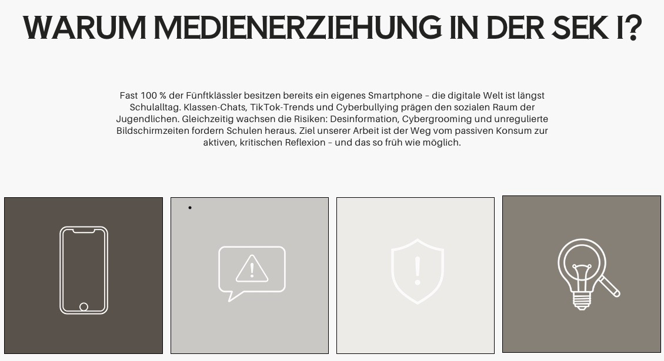
2. MEDIENERZIEHUNG IN DER SEK I
2.1 Status Quo: Relevanz in der SEK I

Slide 7
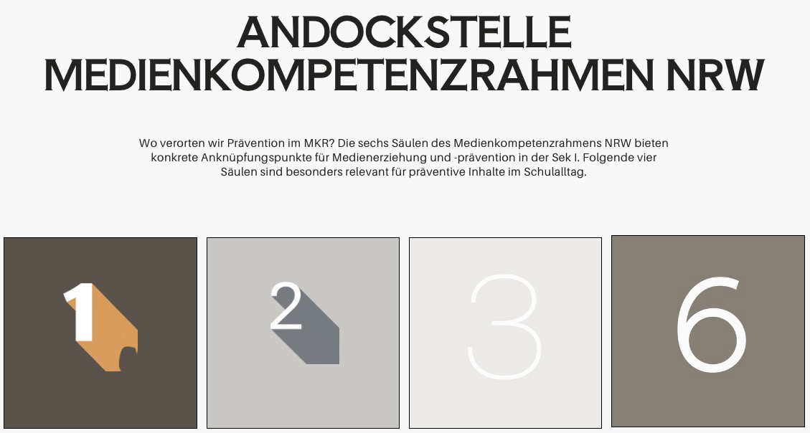
2. MEDIENERZIEHUNG IN DER SEK I
2.2 Verankerung: Medienkompetenzrahmen NRW

Slide 8

2. MEDIENERZIEHUNG IN DER SEK I
2.3 Best Practices: Erprobte Präventionsprojekte

Slide 9

2. MEDIENERZIEHUNG IN DER SEK I
2.3 Best Practices: Erprobte Präventionsprojekte

Slide 10
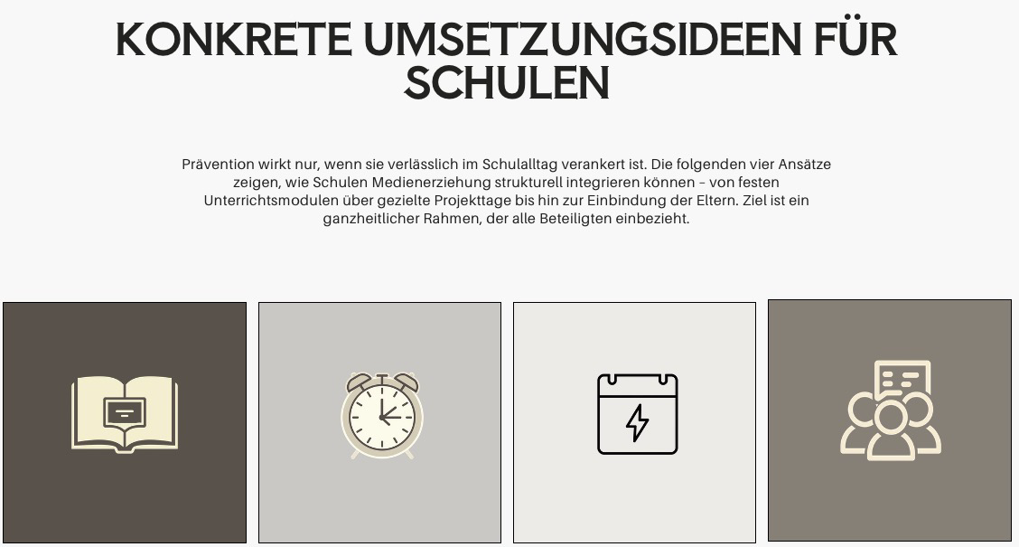
2. MEDIENERZIEHUNG IN DER SEK I
2.4 Umsetzung: Ideen für den Schulalltag

Slide 11

2. MEDIENERZIEHUNG IN DER SEK I
2.4 Umsetzung: Ideen für den Schulalltag
Beispiel: Erstellung einer eigenen Medienscoutsseite zur Unterstützung der Scouts im Schulalltag (inkl.hilfreicher Links und Einstiegsvideos zur Sensibilisierung)
Beispiel Schulseite

Slide 12
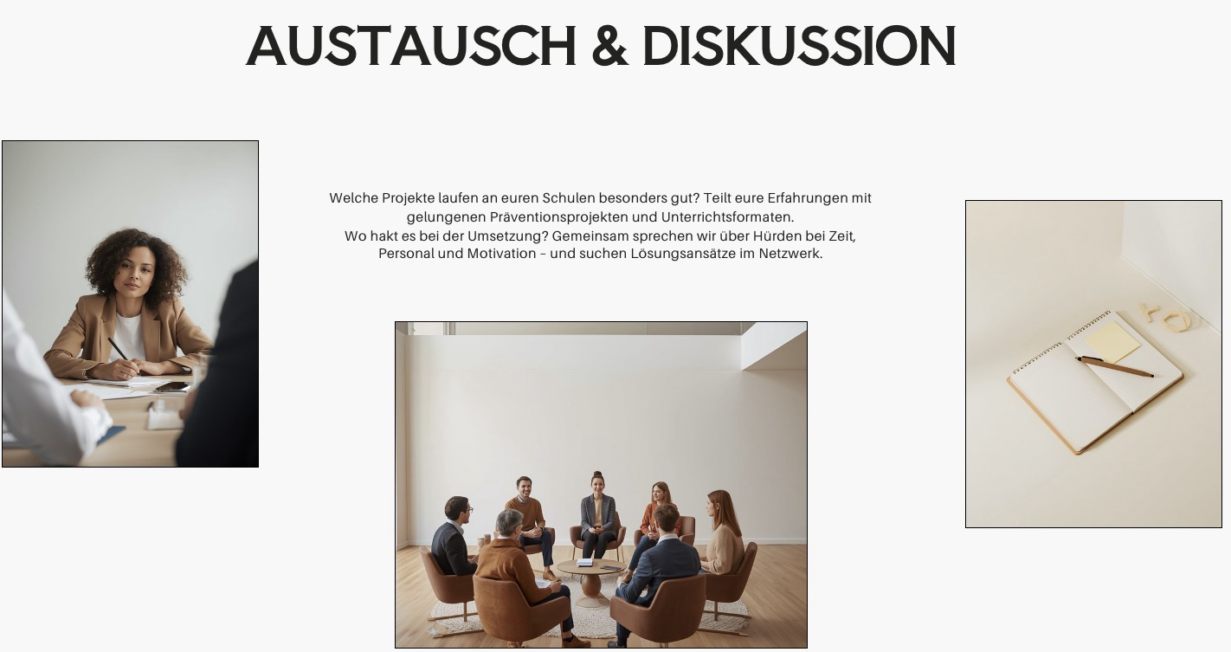
2. MEDIENERZIEHUNG IN DER SEK I
2.5 Austauschphase: Diskussionen im Netzwerk - Best Practice & Co

Slide 13
2. MEDIENERZIEHUNG IN DER SEK I
2.5 Austauschphase: Diskussionen im Netzwerk - Best Practice & Co
„Demokratie erlernt man nicht aus dem Schulbuch – sie muss gelebt werden“
„Digitale Medien sind aus dem Alltag unserer Kinder nicht mehr wegzudenken. Deshalb ist es so wichtig, sie frühzeitig im bewussten Umgang damit zu stärken.“
(Dorothee Feller, Schulministerin NRW)
Medienerziehung und –prävention in der SEK I (Umsetzungsideen, Einbindung in den MKR)
Medienscouts
Internet ABC
Klicksafe & Co

Slide 14
2. MEDIENERZIEHUNG IN DER SEK I
2.6 Sonstiges: Nächste Schritte und Ausblick
Kooperationen: Polizei und Medienzentrum im HSK aktiv einbinden und gemeinsame Projekte initiieren
Fortbildung: Bedarf für das Kollegium ermitteln – welche Themen (KI, Datenschutz, Prävention) sind besonders gefragt?
Nächstes Treffen: Themenwünsche sammeln und gemeinsam einen Folgetermin festlegen

Slide 15
3. Angebote des Medienzentrums
Medienpädagogin Isabella Krutmann stellt die Angebote des Medienzentrums „MediaLab“ in Meschede vor

Slide 16
4. Austausch & Aktueller Stand Digitalisierung
Wie sieht es aus mit…
Hardware?
W-LAN / Internet?
Nutzung im Unterricht?
Medienkonzept?
Akzeptanz im Kollegium?

Slide 17
5. Sonstiges: Handreichung MSB zu Smartphones an Schulen
Es gibt kein landesweites Handyverbot an Schulen → jede Schule soll eigene, passende Regeln entwickeln.
Die Regeln sollten in einem partizipativen Prozess mit Lehrkräften, Schülern und Eltern erarbeitet werden.
  → Ziel: Ablenkung minimieren, verantwortungsvolles Medienverhalten zu fördern und Konflikte vermeiden
Schulordnung kann Handynutzung regeln, z. B. durch Handygaragen, Handyzonen, oder klare Verbote in Unterricht und Prüfungen.
Konsequenzen bei Verstößen sollen gestuft und verhältnismäßig sein – von Ermahnungen, über Wegnahme bis zu Elternkontakten oder Anzeigen.
Die Regeln müssen transparent kommuniziert, regelmäßig überprüft und ggf. angepasst werden.

Slide 18


5. Sonstiges

Slide 19
5. Sonstiges: Handreichung MSB zu Smartphones an Schulen
Empfohlene Maßnahmen:
  Bildung einer schulischen Arbeitsgruppe
  Bestandsaufnahme: Wie wird das Handy aktuell genutzt? Wo gibt es Probleme?
  Erarbeitung klarer Regeln für:
    Unterricht - Pausen und Freizeit - Prüfungen
    Notfälle / Ausnahmeregelungen
    Festlegen von Maßnahmen bei Verstößen
  Kommunikation der Regeln / Regelmäßige Evaluation und Anpassung

Slide 20
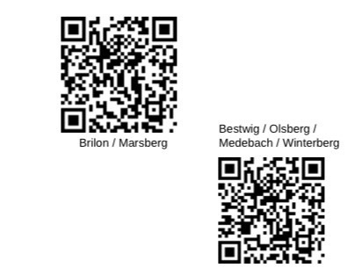
5. Sonstiges
Weiterarbeit „kleine DiB-Treffen“
Wünsche
Nächstes „großes“ DiB-Treffen: 18.11.2026
Vielen Dank für eure und ihre
Aufmerksamkeit und den Austausch!
Protokoll und Organisation:

